Slide 1


基于水圈建模的速度时变深度起源探究
胡扬¹，李林轩^{1,3}，魏源源¹，陈家骏¹，李江涛¹，宋晓东²
¹武汉大学测绘学院, 武汉 430079
²北京大学地球与空间科学学院，北京 100871
³Seismological Laboratory, California Institute of Technology, Pasadena, CA, USA
2024年10月21日
@ CGU

Slide 2
目录
1. 背景和问题
2. 前期工作
3. 波速变化的建模验证
4. 讨论与小结

Slide 3
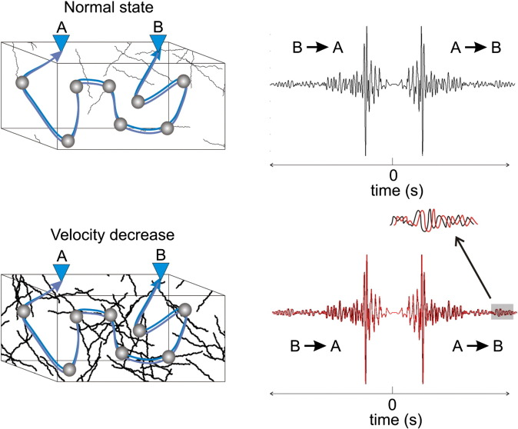
1. 背景和问题
速度时变监测
——4D地震学
Using surface wave or coda
终极目标之一
——探测可能的地震前兆？
(Brenguier et al., 2016)

Slide 4
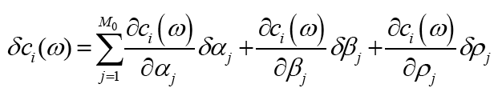





1. 背景和问题
观测： $\frac{dc}{c}\left(ω\right)$
瑞利波速时变信号
$$\frac{dc}{c}\left(ω\right)=\int_{z=0}^{∞}{K_{V}\left(ω,z\right)\frac{dV_{S}}{V_{S}}\left(z\right)dz}$$
Usually 80-90% importance
$\frac{dV_{S}}{V_{S}}\left(z\right)$
$$=η_{S}\left(z\right)∆σ\left(z\right)$$
假设$η_{S}\left(z\right)$在空间中是均匀的
（S波速度变化对应力变化的敏感度）
解释：降水、大气压力、地震、火山…
（地壳内不同深度处）
构造和非构造过程

Slide 5
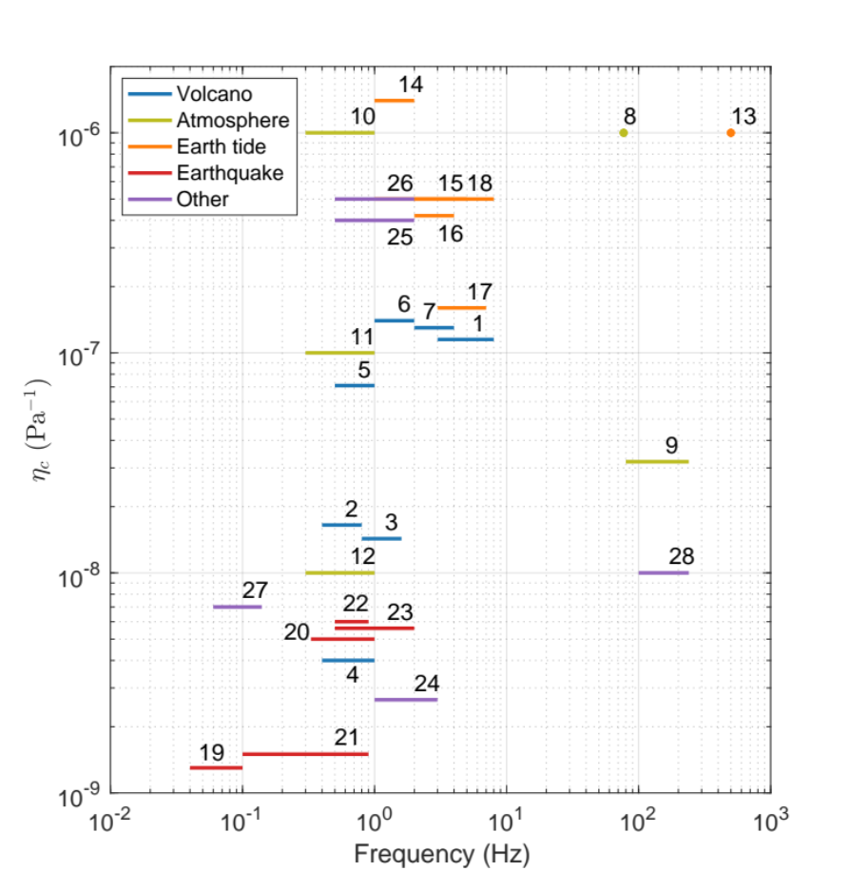
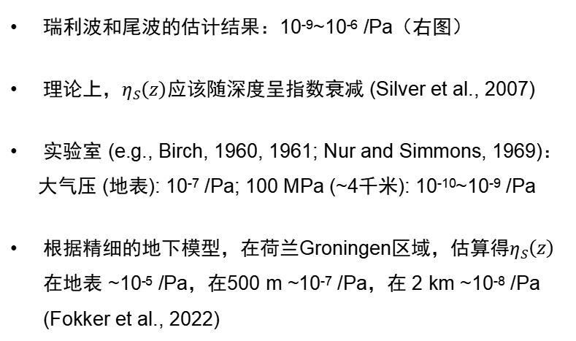
1. 背景和问题
然而， $η_{S}\left(z\right)$ 可能具有很大的可变性！
瑞利波和尾波的估计结果：10⁻⁹~10⁻⁶ /Pa（右图）
理论上，$η_{S}\left(z\right)$应该随深度呈指数衰减 (Silver et al., 2007)
实验室 (e.g., Birch, 1960, 1961; Nur and Simmons, 1969)：
大气压 (地表): 10⁻⁷ /Pa; 100 MPa (~4千米): 10⁻¹⁰~10⁻⁹ /Pa
根据精细的地下模型，在荷兰Groningen区域，估算得$η_{S}\left(z\right)$在地表 ~10⁻⁵ /Pa，在500 m ~10⁻⁷ /Pa，在 2 km ~10⁻⁸ /Pa (Fokker et al., 2022)

Slide 6
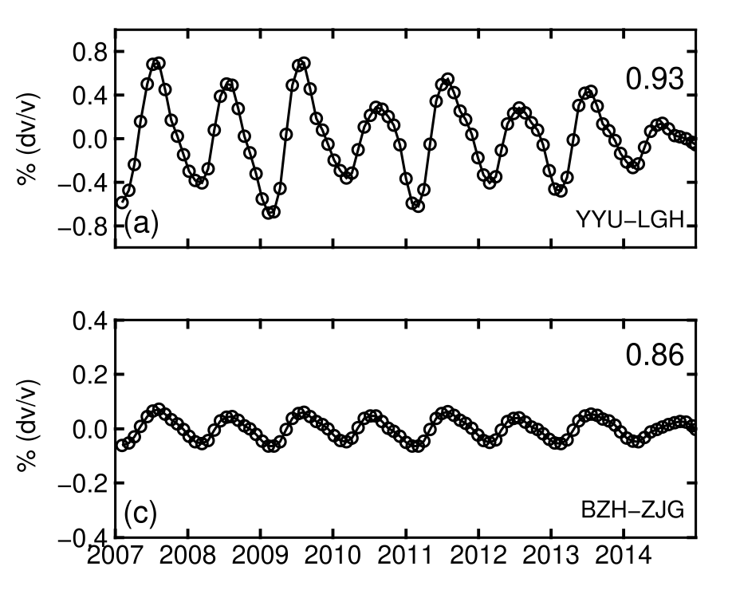
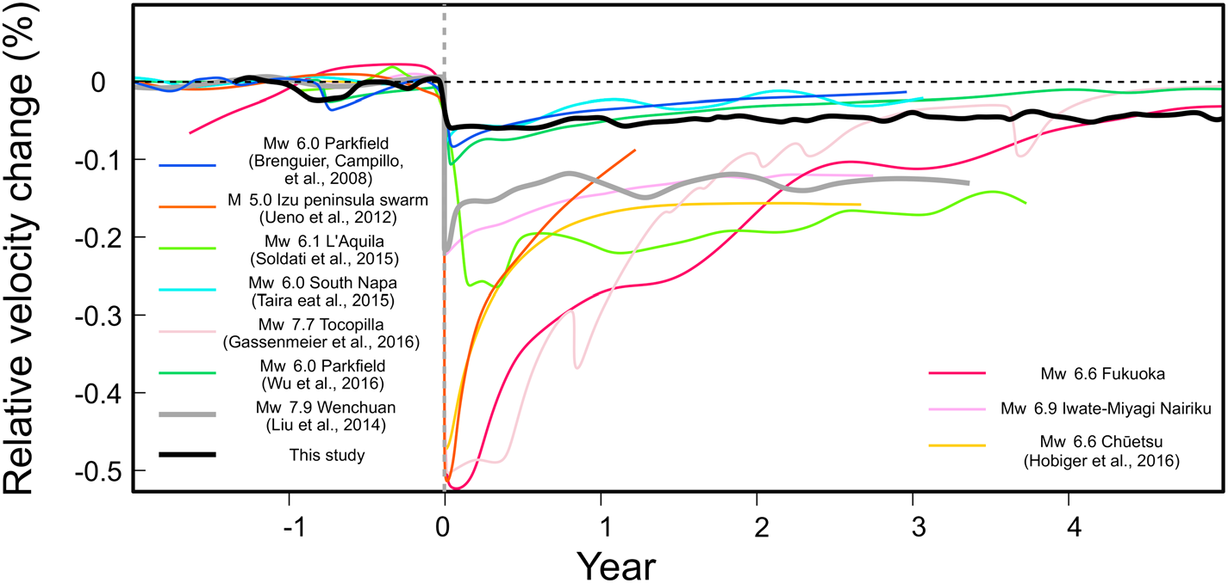
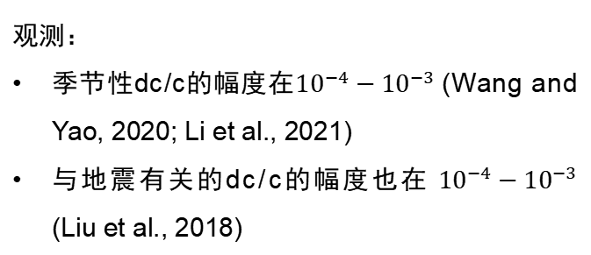
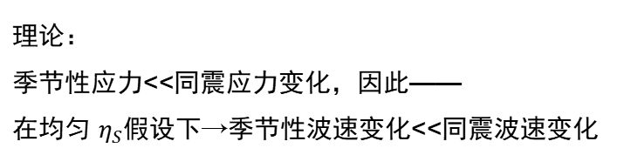
1. 背景和问题
示例——地震学观测 vs. 理论
观测：
季节性dc/c的幅度在${10}^{−4}−{10}^{−3}$(Wang and Yao, 2020; Li et al., 2021)
与地震有关的dc/c的幅度也在 ${10}^{−4}−{10}^{−3}$ (Liu et al., 2018)
(Li et al., 2021)
理论：
季节性应力<<同震应力变化，因此——
在均匀 $η_{S}$假设下→季节性波速变化<<同震波速变化
(Liu et al., 2018)
在均匀 $η_{S}$假设下，观测和理论发生了矛盾！

Slide 7
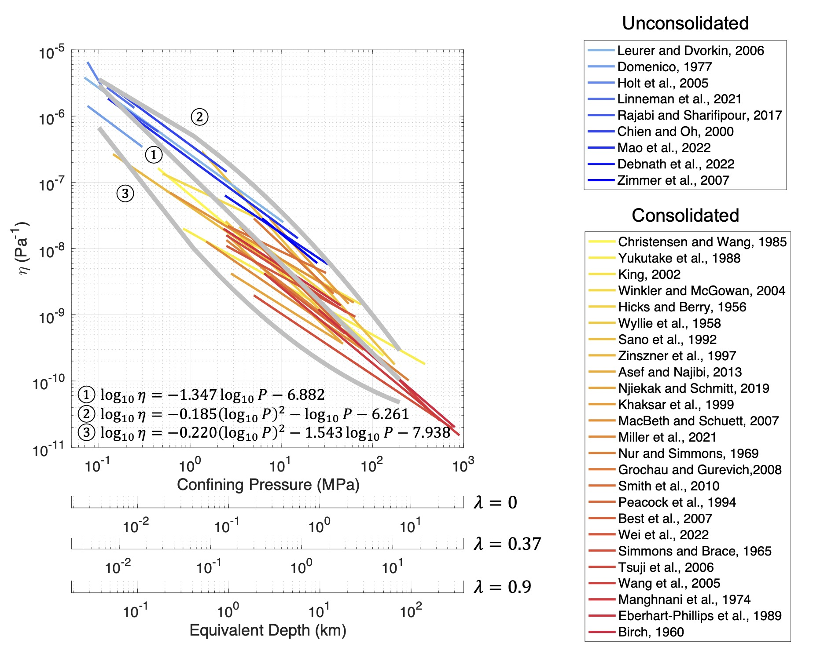

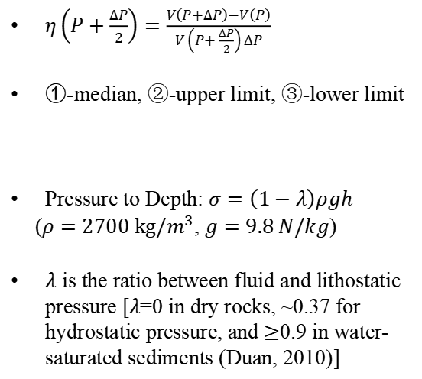
2. 前期工作——实验室测量结果
$η$结果显示出明显的指数衰减
$η\left(P+\frac{∆P}{2}\right)=\frac{V\left(P+∆P\right)−V\left(P\right)}{V\left(P+\frac{∆P}{2}\right)∆P}$
①-median, ②-upper limit, ③-lower limit
Pressure to Depth: $σ=\left(1−λ\right)ρgh$
$\text{(}ρ=2700 kg/m^{3}$, $g=9.8 N/kg$)
$λ$ is the ratio between fluid and lithostatic pressure [$λ$=0 in dry rocks, ~0.37 for hydrostatic pressure, and $≥$0.9 in water-saturated sediments (Duan, 2010)]
(Li L et al., under review)

Slide 8
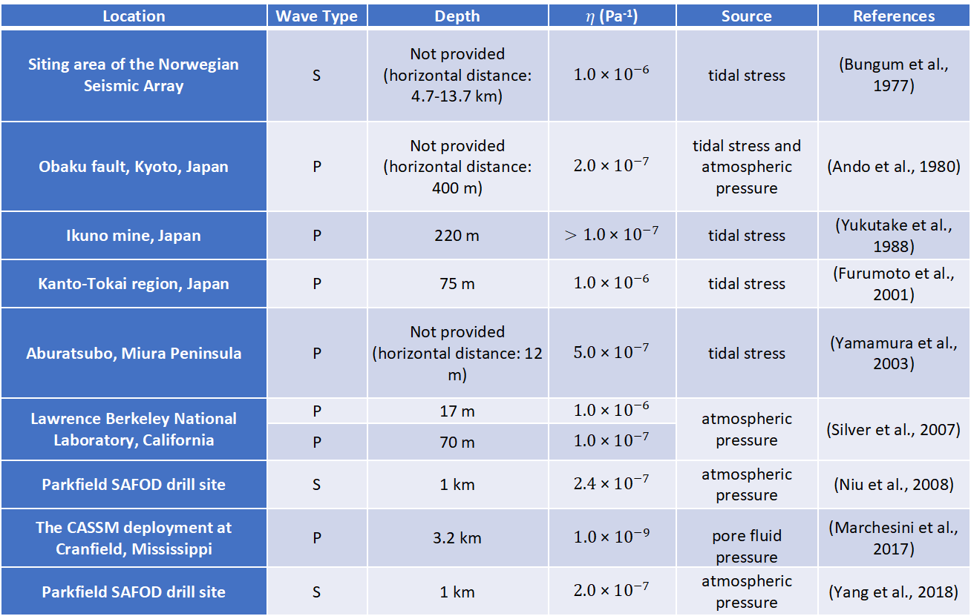
2. 前期工作——体波测量结果
Location | Wave Type | Depth | $η$ (Pa⁻¹) | Source | References
Siting area of the Norwegian Seismic Array | S | Not provided (horizontal distance: 4.7-13.7 km) | $$1.0×{10}^{−6}$$ | tidal stress | (Bungum et al., 1977)
Obaku fault, Kyoto, Japan | P | Not provided (horizontal distance: 400 m) | $$2.0×{10}^{−7}$$ | tidal stress and atmospheric pressure | (Ando et al., 1980)
Ikuno mine, Japan | P | 220 m | $$>1.0×{10}^{−7}$$ | tidal stress | (Yukutake et al., 1988)
Kanto-Tokai region, Japan | P | 75 m | $$1.0×{10}^{−6}$$ | tidal stress | (Furumoto et al., 2001)
Aburatsubo, Miura Peninsula | P | Not provided (horizontal distance: 12 m) | $$5.0×{10}^{−7}$$ | tidal stress | (Yamamura et al., 2003)
Lawrence Berkeley National Laboratory, California | P | 17 m | $$1.0×{10}^{−6}$$ | atmospheric pressure | (Silver et al., 2007)
 | P | 70 m | $$1.0×{10}^{−7}$$
Parkfield SAFOD drill site | S | 1 km | $$2.4×{10}^{−7}$$ | atmospheric pressure | (Niu et al., 2008)
The CASSM deployment at Cranfield, Mississippi | P | 3.2 km | $$1.0×{10}^{−9}$$ | pore fluid pressure | (Marchesini et al., 2017)
Parkfield SAFOD drill site | S | 1 km | $$2.0×{10}^{−7}$$ | atmospheric pressure | (Yang et al., 2018)

Slide 9
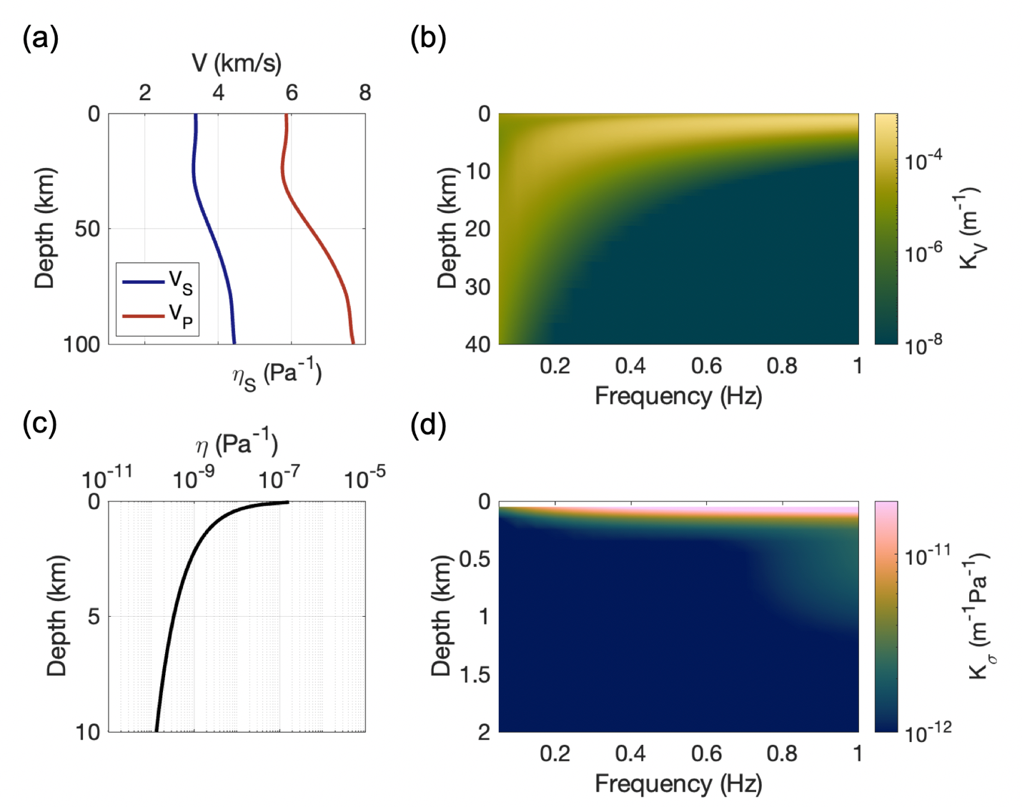


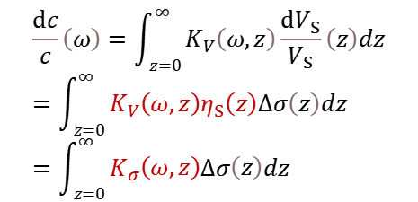

2. 前期工作——随深度递减的$η_{S}$对$\frac{dc}{c}$的影响
$$\frac{dc}{c}\left(ω\right)=\int_{z=0}^{∞}{K_{V}\left(ω,z\right)\frac{dV_{S}}{V_{S}}\left(z\right)dz}=\int_{z=0}^{∞}{K_{V}\left(ω,z\right)η_{S}\left(z\right)∆σ\left(z\right)dz}=\int_{z=0}^{∞}{K_{σ}\left(ω,z\right)∆σ\left(z\right)dz}$$
$$η_{S}\left(z\right)$$
$$[η_{S}\text{−}\text{①}; λ=0.37]$$
→与$K_{V}$相比, $K_{σ}$最大的位置都集中在浅部

Slide 10
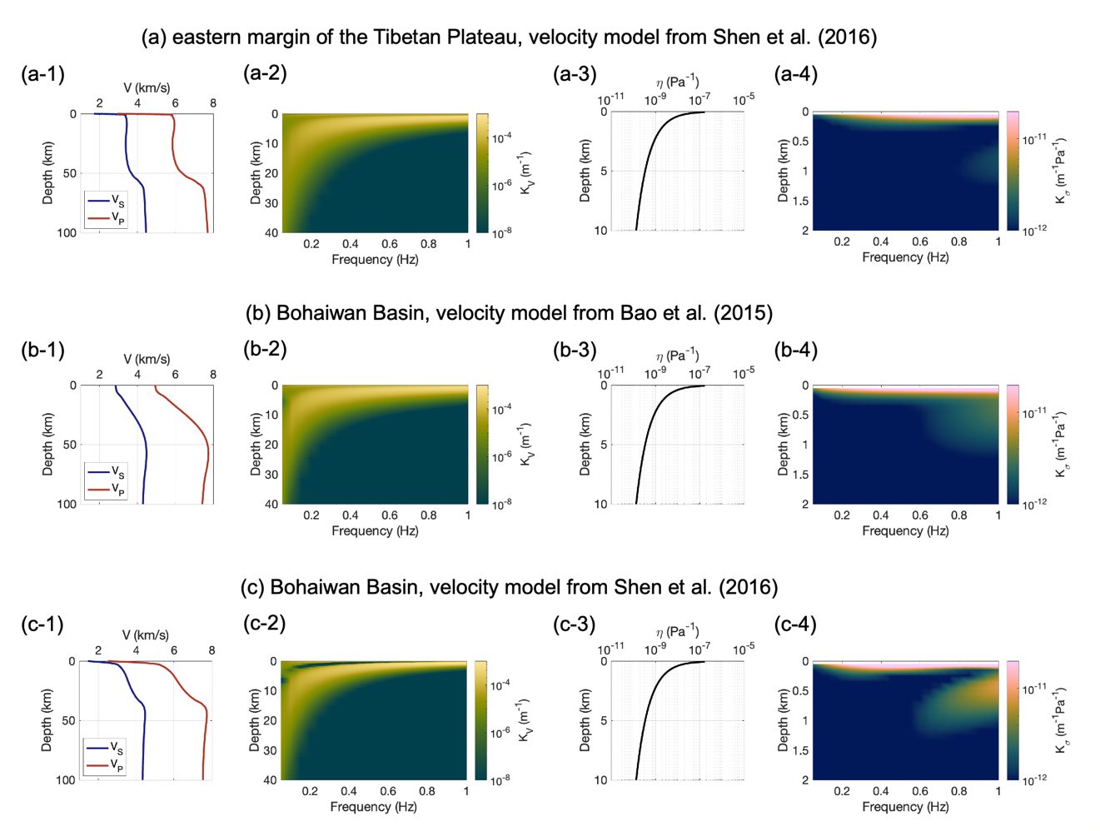
2. 前期工作——随深度递减的$η_{S}$对$\frac{dc}{c}$的影响
$$\frac{dc}{c}\left(ω\right)=\int_{z=0}^{∞}{K_{V}\left(ω,z\right)\frac{dV_{S}}{V_{S}}\left(z\right)dz}=\int_{z=0}^{∞}{K_{V}\left(ω,z\right)η_{S}\left(z\right)∆σ\left(z\right)dz}=\int_{z=0}^{∞}{K_{σ}\left(ω,z\right)∆σ\left(z\right)dz}$$
$$η_{S}\left(z\right)$$
不同区域、不同模型的测试
→与$K_{V}$相比, $K_{σ}$最大的位置都集中在浅部

Slide 11
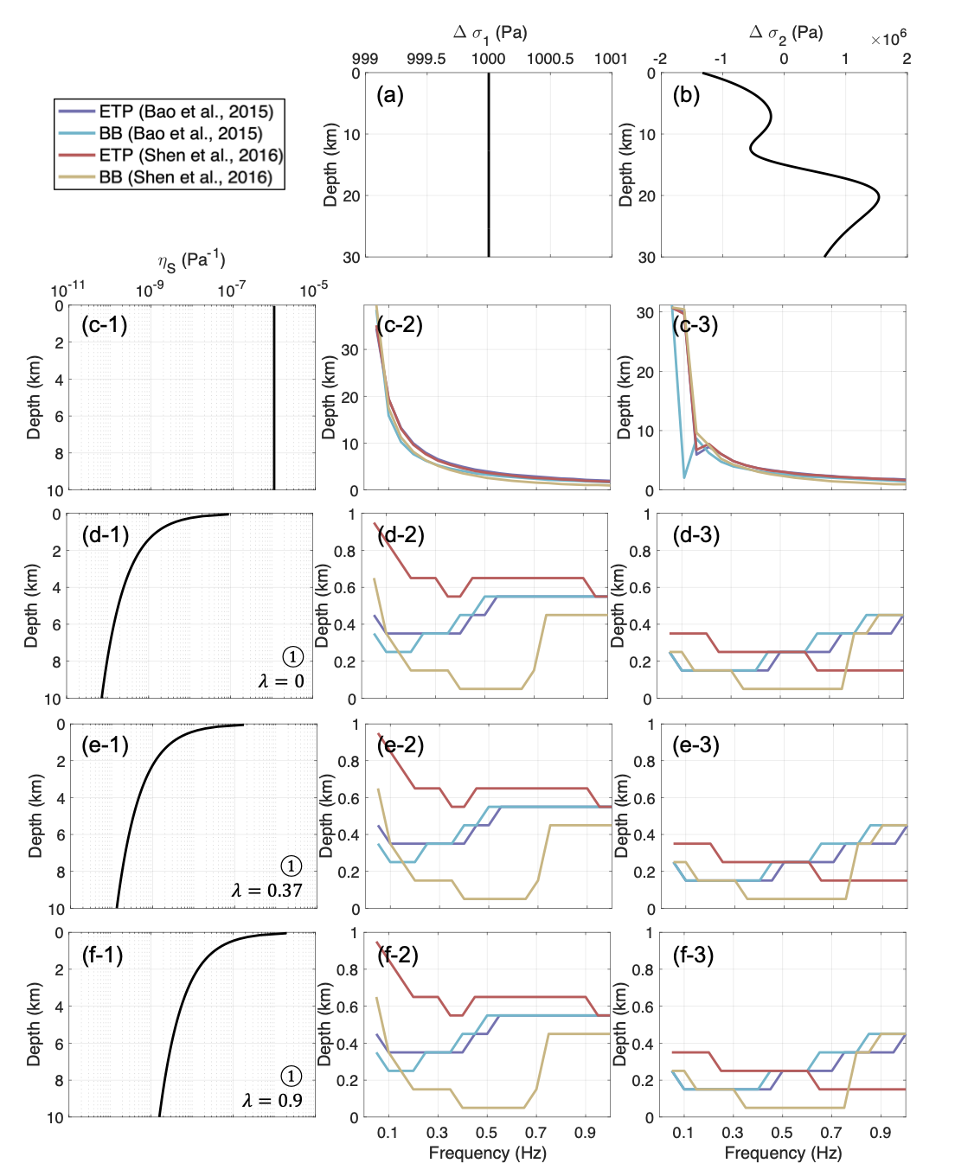
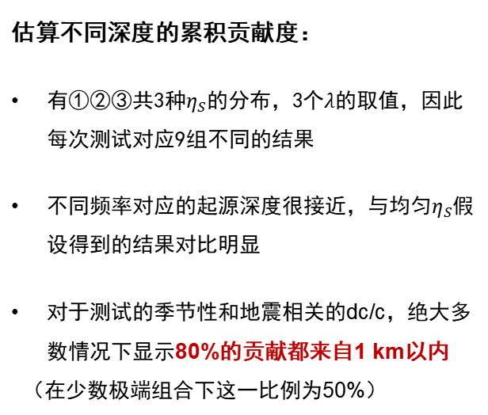

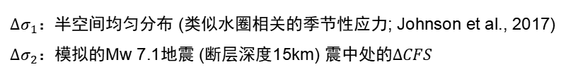
2. 前期工作——随深度递减的$η_{S}$对$\frac{dc}{c}$的影响
$$\frac{dc}{c}\left(ω\right)=\int_{z=0}^{∞}{K_{σ}\left(ω,z\right)∆σ\left(z\right)dz}$$
$Δσ_{1}$：半空间均匀分布 (类似水圈相关的季节性应力; Johnson et al., 2017)
$Δσ_{2}$：模拟的Mw 7.1地震 (断层深度15km) 震中处的$∆CFS$
估算不同深度的累积贡献度：
有①②③共3种$η_{S}$的分布，3个$λ$的取值，因此每次测试对应9组不同的结果
不同频率对应的起源深度很接近，与均匀$η_{S}$假设得到的结果对比明显
对于测试的季节性和地震相关的dc/c，绝大多数情况下显示80%的贡献都来自1 km以内
（在少数极端组合下这一比例为50%）

Slide 12
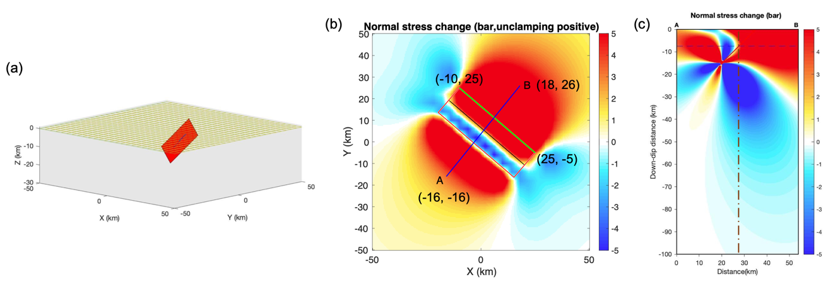
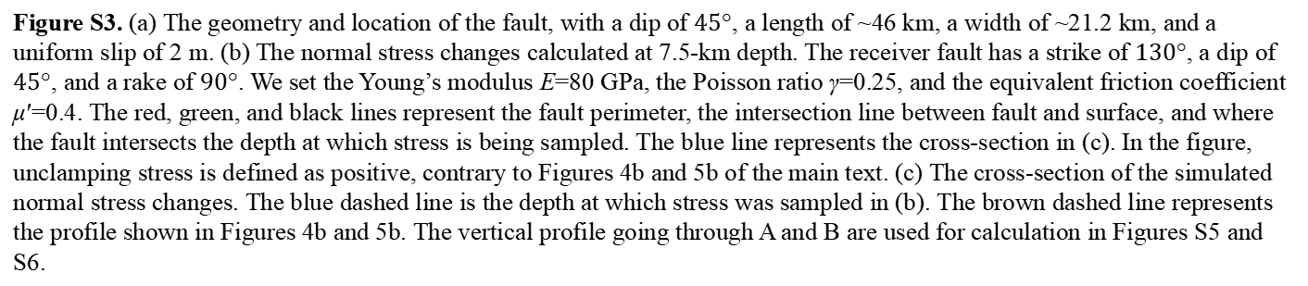
2. 前期工作——随深度递减的$η_{S}$对$\frac{dc}{c}$的影响
Figure S3. (a) The geometry and location of the fault, with a dip of $45°$, a length of ~46 km, a width of ~21.2 km, and a uniform slip of 2 m. (b) The normal stress changes calculated at 7.5-km depth. The receiver fault has a strike of $130°$, a dip of $45°$, and a rake of $90°$. We set the Young’s modulus E=80 GPa, the Poisson ratio γ=0.25, and the equivalent friction coefficient μ′=0.4. The red, green, and black lines represent the fault perimeter, the intersection line between fault and surface, and where the fault intersects the depth at which stress is being sampled. The blue line represents the cross-section in (c). In the figure, unclamping stress is defined as positive, contrary to Figures 4b and 5b of the main text. (c) The cross-section of the simulated normal stress changes. The blue dashed line is the depth at which stress was sampled in (b). The brown dashed line represents the profile shown in Figures 4b and 5b. The vertical profile going through A and B are used for calculation in Figures S5 and S6.

Slide 13
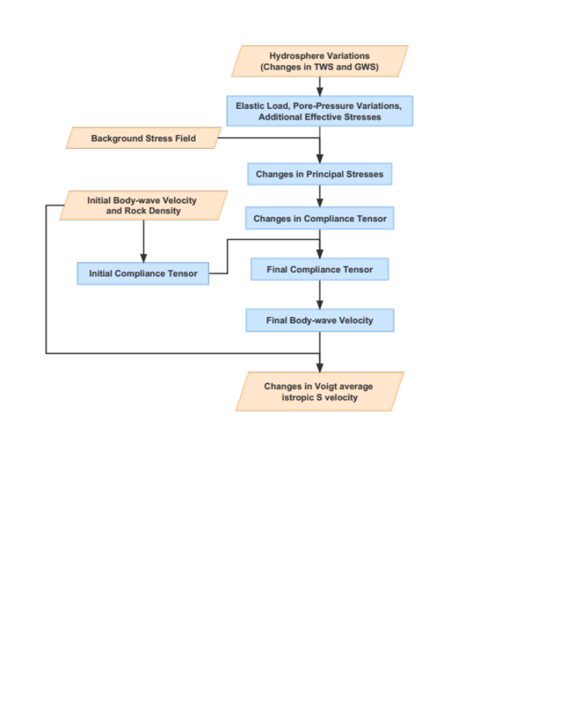
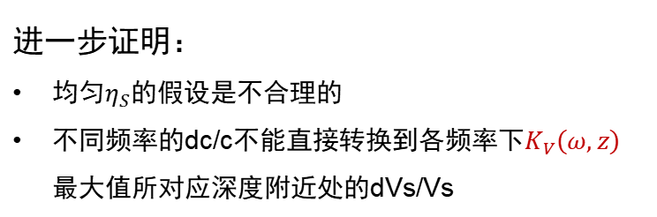
3. 波速变化的建模验证
建立了连接水圈变化和S波速度变化的模型：
季节性地表水和地下水变化
↓
应力变化
↓
诱导裂缝变化
↓
体波速度变化
进一步证明：
均匀$η_{S}$的假设是不合理的
不同频率的dc/c不能直接转换到各频率下$K_{V}\left(ω,z\right)$最大值所对应深度附近处的dVs/Vs

Slide 14
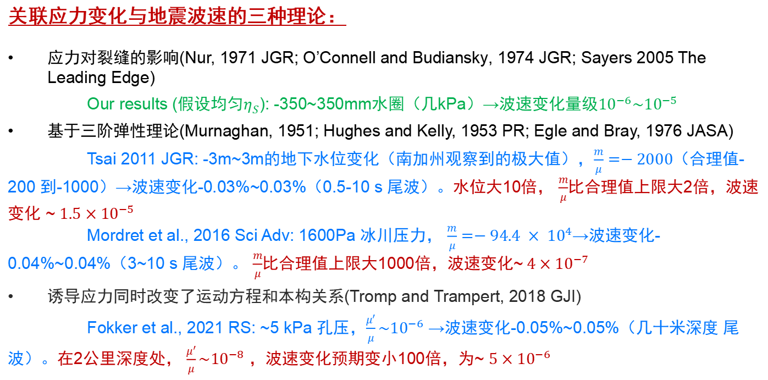
3. 波速变化的建模验证
模型结果： ${10}^{−6}\text{\sim }{10}^{−5}$，现实观测： ${10}^{−4}\text{\sim }{10}^{−3}$
关联应力变化与地震波速的三种理论：
应力对裂缝的影响(Nur, 1971 JGR; O’Connell and Budiansky, 1974 JGR; Sayers 2005 The Leading Edge)
Our results (假设均匀$η_{S}$): -350~350mm水圈（几kPa）→波速变化量级${10}^{−6}\sim {10}^{−5}$
基于三阶弹性理论(Murnaghan, 1951; Hughes and Kelly, 1953 PR; Egle and Bray, 1976 JASA)
Tsai 2011 JGR: -3m~3m的地下水位变化（南加州观察到的极大值），$\frac{m}{μ}=−2000$（合理值-200 到-1000）→波速变化-0.03%~0.03%（0.5-10 s 尾波）。水位大10倍， $\frac{m}{μ}$比合理值上限大2倍，波速变化 ~ ${1.5×10}^{−5}$
Mordret et al., 2016 Sci Adv: 1600Pa 冰川压力， $\frac{m}{μ}=−94.4 × {10}^{4}$→波速变化-0.04%~0.04%（3~10 s 尾波）。 $\frac{m}{μ}$比合理值上限大1000倍，波速变化~${4×10}^{−7}$
诱导应力同时改变了运动方程和本构关系(Tromp and Trampert, 2018 GJI)
Fokker et al., 2021 RS: ~5 kPa 孔压，$\frac{μ′}{μ}\sim {10}^{−6}$ →波速变化-0.05%~0.05%（几十米深度 尾波）。在2公里深度处， $\frac{μ′}{μ}\sim {10}^{−8}$ ，波速变化预期变小100倍，为~ ${5×10}^{−6}$

Slide 15
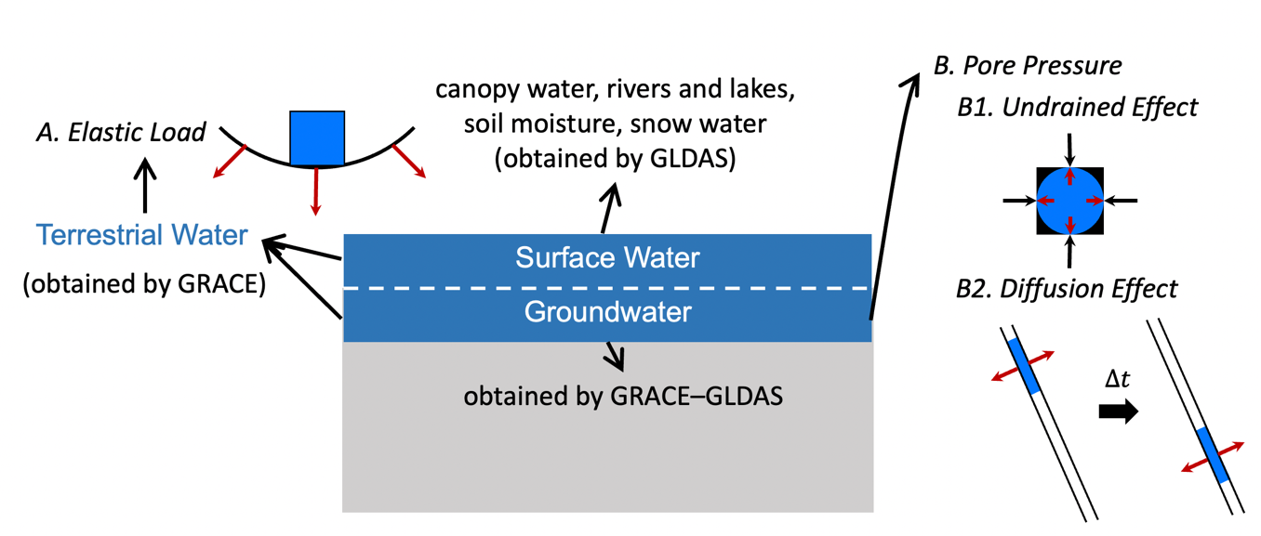
3. 波速变化的建模验证
Schematic of hydrosphere-induced stress variations. GRACE: Gravity Recovery and Climate Experiment; GLDAS: Global Land Data Assimilation System

Slide 16
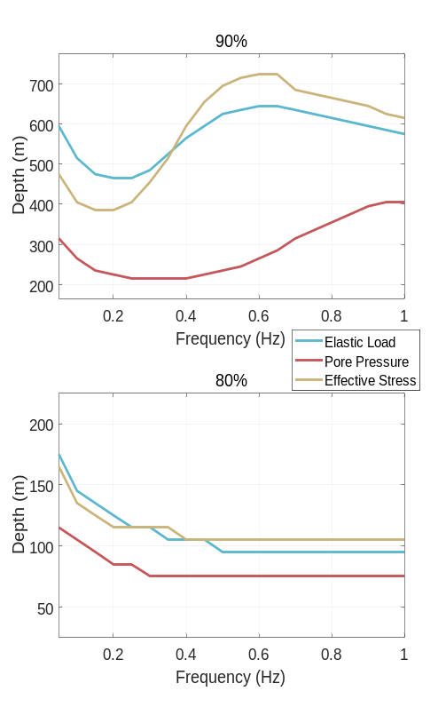
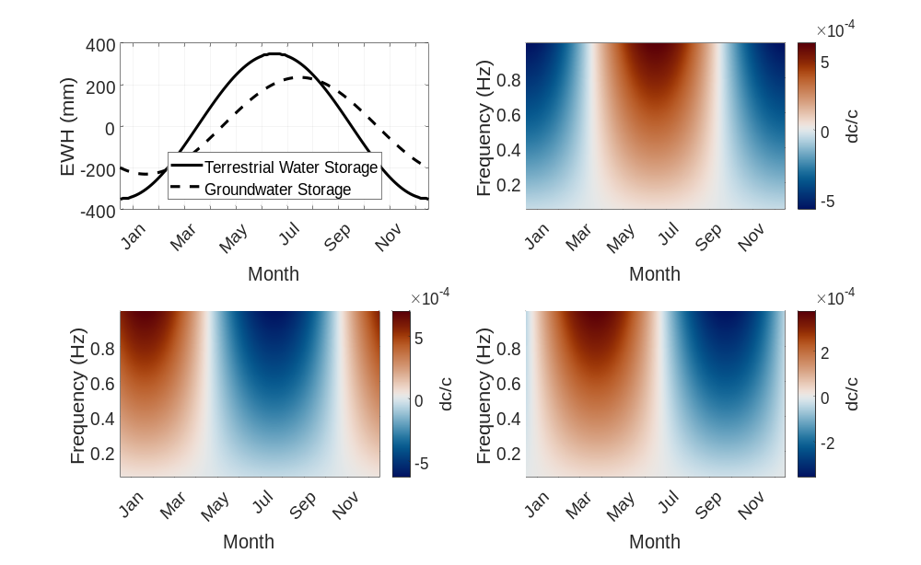
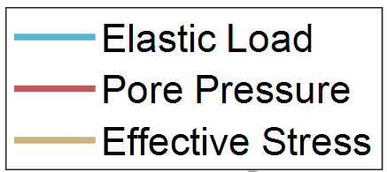

3. 波速变化的建模验证
初步结果：
（1）拟合①：$\log_{10}η=−1.347\log_{10}P−6.882$
(2) $λ=0.90$
(3) dVs/Vs -> dc/c
For $P=\left(1−λ\right)ρgh:$ $λ$=0: dry rocks; ~0.37: hydrostatic; $≥$0.9: water-saturated sediments
弹性荷载(Elastic Load)
孔压变化(Pore Pressure)
有效应力变化(Effective Stress)
90%或80%贡献度对应的深度
(Hu et al., in prep)

Slide 17
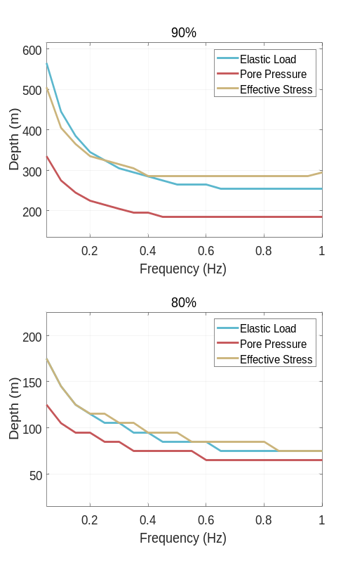

3. 波速变化的建模验证
（1）拟合①：$\log_{10}η=−1.347\log_{10}P−6.882$
(2) $λ=0.90$
(3) dVs/Vs+dVp/Vp -> dc/c
For $P=\left(1−λ\right)ρgh:$ $λ$=0: dry rocks; ~0.37: hydrostatic; $≥$0.9: water-saturated sediments
弹性荷载(Elastic Load)
孔压变化(Pore Pressure)
有效应力变化(Effective Stress)
90%或80%贡献度对应的深度

Slide 18
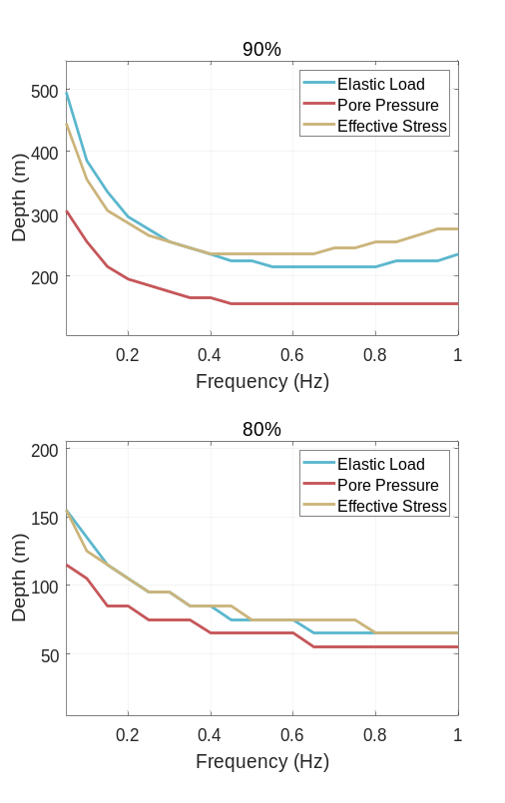
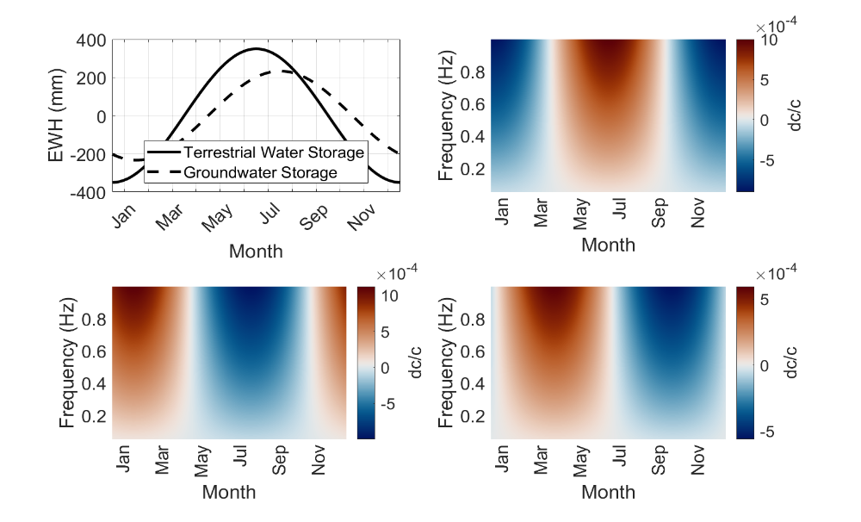
3. 波速变化的建模验证
（1）拟合①：$\log_{10}η=−1.347\log_{10}P−6.882$
(2) $λ=0.90$
(3) dVs/Vs+dVp/Vp+dρ/ρ -> dc/c
For $P=\left(1−λ\right)ρgh:$ $λ$=0: dry rocks; ~0.37: hydrostatic; $≥$0.9: water-saturated sediments
弹性荷载(Elastic Load)
孔压变化(Pore Pressure)
有效应力变化(Effective Stress)
90%或80%贡献度对应的深度

Slide 19
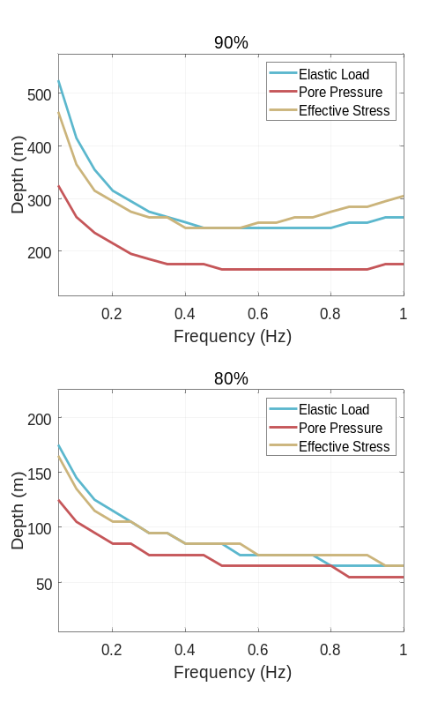
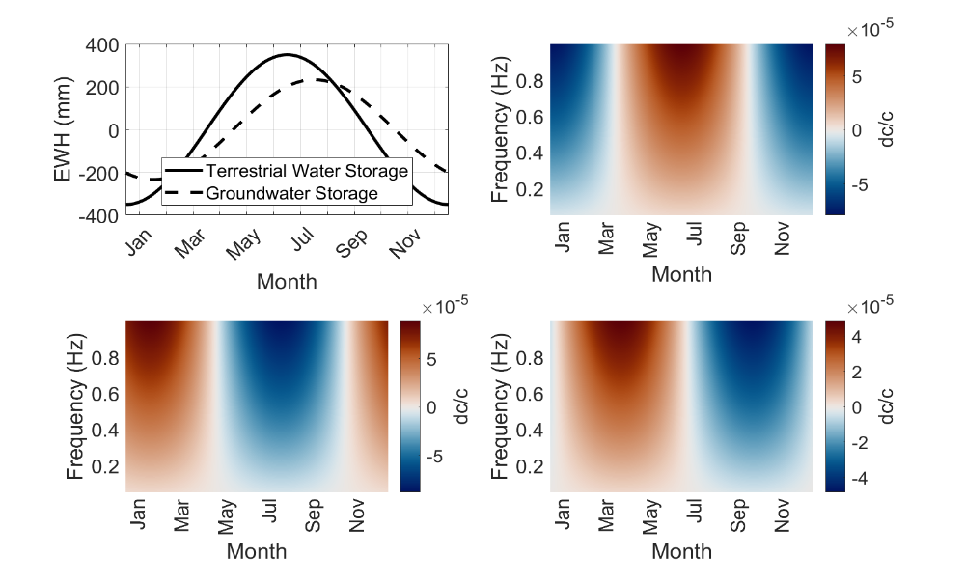

3. 波速变化的建模验证
（1）拟合①：$\log_{10}η=−1.347\log_{10}P−6.882$
(2) $λ=0.37$
(3) dVs/Vs+dVp/Vp+dρ/ρ -> dc/c
For $P=\left(1−λ\right)ρgh:$ $λ$=0: dry rocks; ~0.37: hydrostatic; $≥$0.9: water-saturated sediments
弹性荷载(Elastic Load)
孔压变化(Pore Pressure)
有效应力变化(Effective Stress)
90%或80%贡献度对应的深度

Slide 20
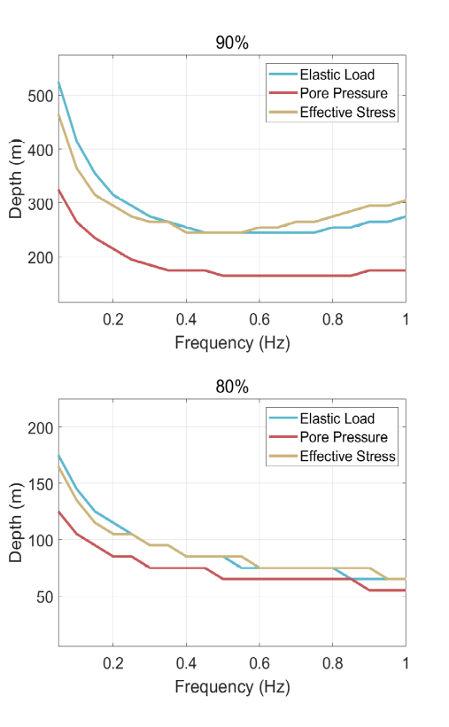
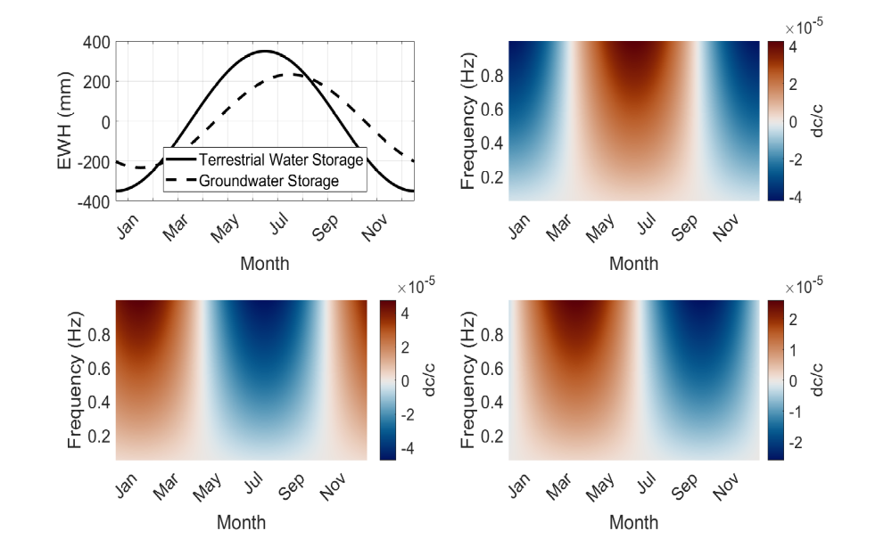

3. 波速变化的建模验证
（1）拟合①：$\log_{10}η=−1.347\log_{10}P−6.882$
(2) $λ=0$
(3) dVs/Vs+dVp/Vp+dρ/ρ -> dc/c
For $P=\left(1−λ\right)ρgh:$ $λ$=0: dry rocks; ~0.37: hydrostatic; $≥$0.9: water-saturated sediments
弹性荷载(Elastic Load)
孔压变化(Pore Pressure)
有效应力变化(Effective Stress)
90%或80%贡献度对应的深度

Slide 21
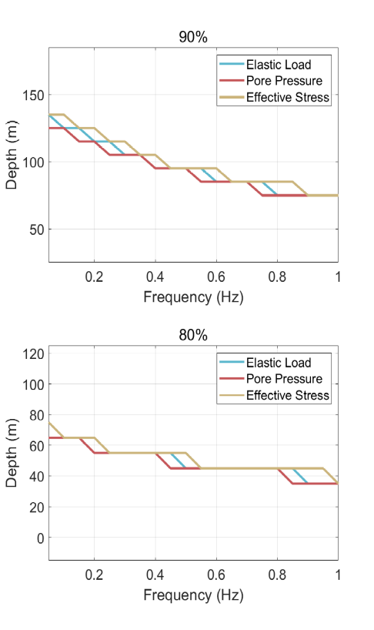

3. 波速变化的建模验证
（1）拟合①：$\log_{10}η=−1.347\log_{10}P−6.882$
(2) λ=0.90 (极浅部) & λ=0.37 (其他)
(3) dVs/Vs+dVp/Vp+dρ/ρ -> dc/c
For $P=\left(1−λ\right)ρgh:$ $λ$=0: dry rocks; ~0.37: hydrostatic; $≥$0.9: water-saturated sediments
弹性荷载(Elastic Load)
孔压变化(Pore Pressure)
有效应力变化(Effective Stress)
90%或80%贡献度对应的深度

Slide 22
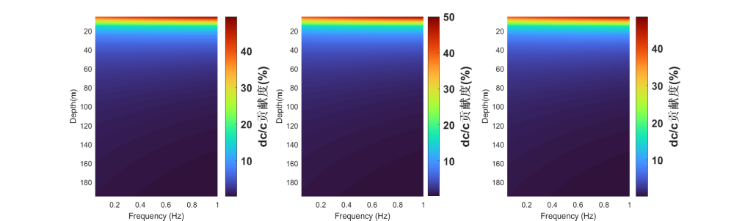
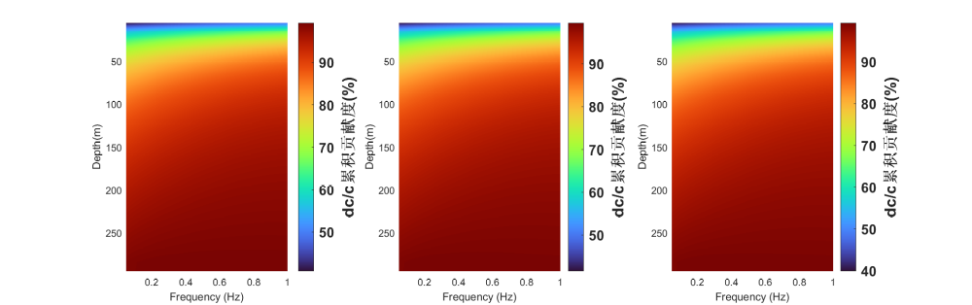
3. 波速变化的建模验证
弹性荷载(Elastic Load)
孔压变化(Pore Pressure)
有效应力变化(Effective Stress)

Slide 23
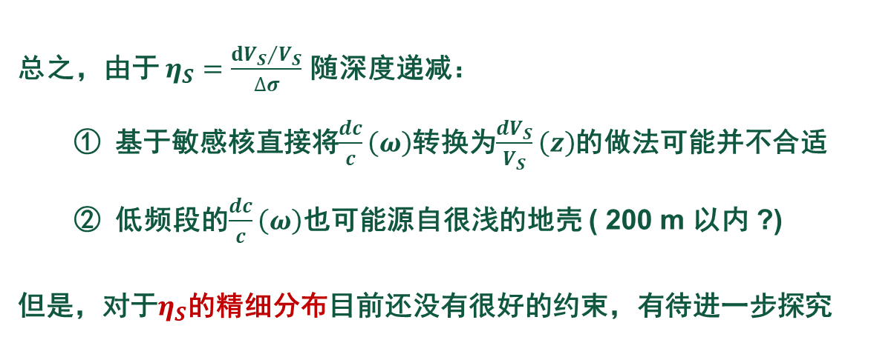

4.讨论与小结
总之，由于 $η_{S}=\frac{{dV_{S}}/{V_{S}}}{∆σ}$ 随深度递减：
  基于敏感核直接将$\frac{dc}{c}\left(ω\right)$转换为$\frac{dV_{S}}{V_{S}}\left(z\right)$的做法可能并不合适
  低频段的$\frac{dc}{c}\left(ω\right)$也可能源自很浅的地壳 ( 200 m 以内 ?)
但是，对于$η_{S}$的精细分布目前还没有很好的约束，有待进一步探究
NOTE--可能导致不同深度起源的情况：
  特殊$η_{S}$分布，如岩浆房、水力压裂区、流体富集区等
  特殊∆𝜎(z)分布，例如震源区极大、往上下急剧衰减？
Li L et al., under review; Hu et al., in prep
(https://www.researchgate.net/publication/376080183_Temporal_variations_in_low-frequency_Rayleigh-wave_velocities_should_mostly_originate_from_the_shallow_crust)

Slide 24
谢谢！
欢迎批评指正！
邮箱：jiangtaoli@whu.edu.cn

Slide 25
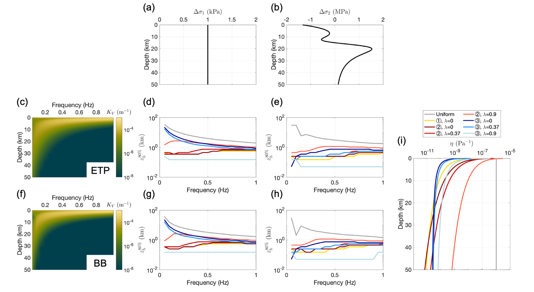
补充：随深度递减的$η_{S}$对$\frac{dc}{c}$的影响
不同组合
结果汇总

Slide 26
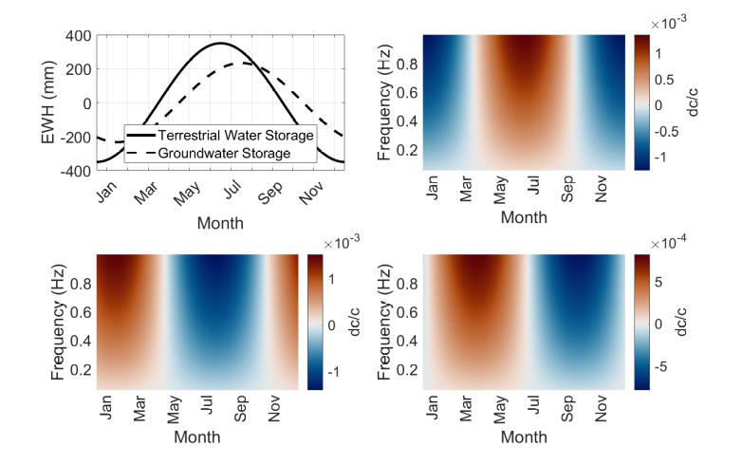

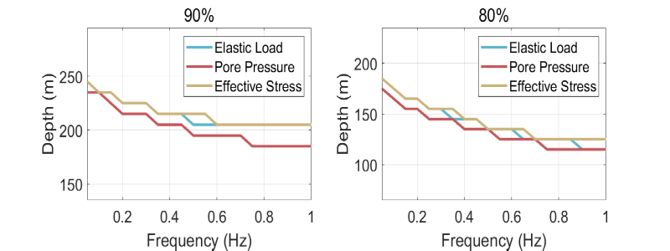
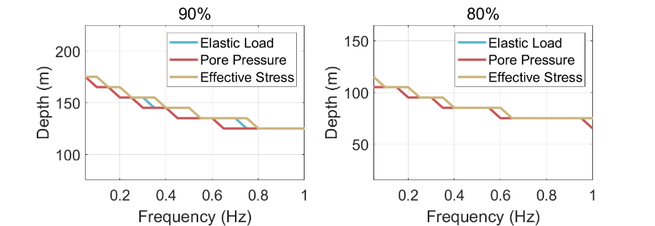
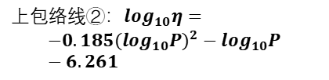

补充：随深度递减的$η_{S}$对$\frac{dc}{c}$的影响
上包络线②：$\log_{10}η=$
$$−0.185{(\log_{10}P)}^{2}−\log_{10}P−6.261$$
下包络线③：$\log_{10}η=−0.220{(\log_{10}P)}^{2}−1.543\log_{10}P−7.938$
(1) λ1=0.90 & λ2=0.37
(2) dVs/Vs+dVp/Vp
+dρ/ρ -> dc/c

